Slide 1
CVG 2532
Principes de base du génie de l’environnement
ÉCOSYSTÈMES (1/2)
Professeur Chris Kinsley
Bureau: A-514
Courriel : ckinsley@uottawa.ca

Slide 2
ÉCOSYSTÈMES & INFLUENCES HUMAINES
(Mines: Chapitre 4)

Slide 3
ÉCOSYSTÈMES
Systèmes écologiques (écosystèmes): Communauté d’organismes qui interagissent les uns avec les autres et avec leur environnements physiques (lumière du soleil, pluie, eau et sol).
Les écosystèmes sont caractérisés par:
  La circulation de la matière: La matière qui circule dans/hors du système et la matière qui circule à travers le système est d’importance critique à l’existence et au maintiens de l’écosystème.
  Des changements avec le temps: Les écosystèmes changes de manière naturelle ou de manière anthropogénique avec le temps.
Les écosystèmes impliquent aussi:
  Des processus de transfert d’énergie: L’énergie est transférée dans/hors du système et des transféré dans le système via les chaînes alimentaires.
  Du cycle de carbone: Le carbone passe de la forme inorganique à la forme organique et retourne ensuite à la forme inorganique.
  Des cycles de nutriments: L’azote, le phosphore et le souffre sont des cycles critiques dans plusieurs écosystèmes.

Slide 4
L’INFLUENCE HUMAINE SUR LES ÉCOSYSTÈMES
Effets des activités humaines sur les écosystèmes:
  La modification et l’amplification des concentrations de constituants qui accélèrent les processus naturels par plusieurs ordres de magnitude.
  (ex: pluies acides)
  2. Le relâchement de produits chimiques toxiques qui menacent la faune.
  (ex: au Témiscamingue ou les gens ne peuvent manger qu’un lapin par an a cause des métaux)
  3. L’introduction d’espèces non-natives (exotiques).
  (ex: pine beetle)
  4. La récolte et la chasse extensive peut altérer ou détruire un écosystème.
    (la chasse)

Slide 5
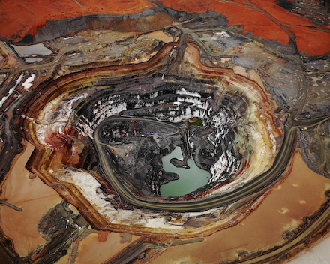
L’INFLUENCE HUMAINE SUR LES ÉCOSYSTÈMES
  La récolte et la chasse extensive peut altérer ou détruire un écosystème:
Australie

Slide 6
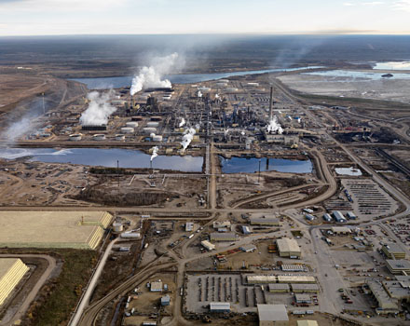
L’INFLUENCE HUMAINE SUR LES ÉCOSYSTÈMES
  La récolte et la chasse extensive peut altérer ou détruire un écosystème:
Alberta

Slide 7
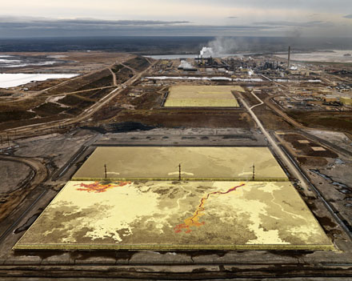
L’INFLUENCE HUMAINE SUR LES ÉCOSYSTÈMES
  La récolte et la chasse extensive peut altérer ou détruire un écosystème:
Sables bitumineux: bassin de souffre. Sur plus de souffre. Acide sulfurique est créé quand il pleut.

Slide 8
GROUPES MAJEURS D’ORGANISMES
DANS LES ÉCOSYSTÈMES

Slide 9
TAXONOMIE DE MICROORGANISMES DANS LES ÉCOSYSTÈMES
Taxonomie: Science de la classification.
Phylogénie: Méthode de classification plus récente qui détecte les différences entre les microorganismes à un niveau génétique.
  La phylogénie relie les organismes selon leur histoire évolutive par opposition aux caractéristiques observables.
Système de classification en domaine: Système basé sur la classification phylogénétique.
    Le système à trois domaines est devenu dominant grâce aux avancements d’analyses génétiques.
    Ce système classifie la vie cellulaire dans les catégories suivantes: Bacterie , Archaea et Eucariotes.

Slide 10
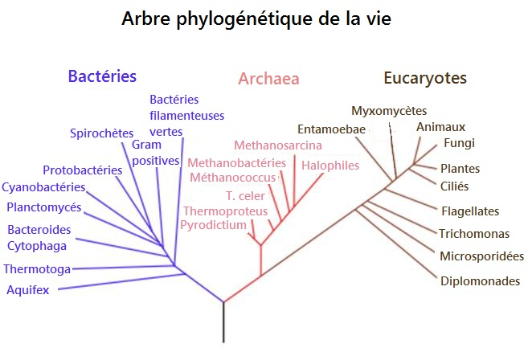
TAXONOMIE DE MICROORGANISMES DANS LES ÉCOSYSTÈMES
Système de classification en domaines:
Arbre phylogénétique - Défini par séquençage des gènes ARNr comparatif

Slide 11
GROUPES MAJEURS D’ORGANISMES DANS LES ÉCOSYSTÈMES
Algues: La plupart des algues sont des eucaryotes, à l’exception des algues blues-vertes (ce sont des cyanobactéries). Les algues possèdent des chloroplastes et peuvent faire la photosynthèse.
Bactéries: Les bactéries ont une paroi cellulaire rigide qui leur permets de maintenir leur forme. Leur matériel génétique n’est pas contenu dans un noyau mais existe dans le cytoplasme. Les bactéries sont essentielles dans les cycles de nutriments et dans le traitement de plusieurs polluants.
Archaea: Similaires aux bactéries en termes de leur structure et existent souvent en relation étroite avec les bactéries. Cependant, les archaea ont une histoire évolutive indépendante des bactéries. (méthanogènes)
Fungi: Eucaryotes qui dégradent souvent de la matière organique des restes de plantes et d’animaux en présence d’oxygène. Les fungi sont important dans le compostage et la digestion des boues.
Protozoaires: Eucaryotes mobiles qui se nourrissent de bactéries et de particules. Giardia lamblia et Cryptosporidium parvum sont des espèces résistantes à plusieurs méthodes de désinfection et sont un sont une préoccupation de la santé et de la distribution de l’eau. (pathogènes: virus, bactéries ou protozoaires. Créent des maladies. En ce qui concerne l’eau, giarda et cryptoblabla sont tres dangereuses pour l’humain. Résistent au chlore).

Slide 12
FLUX DE L’ENERGIE DANS LES ÉCOSYSTÈMES

Slide 13
FLUX DE L’ENERGIE DANS LES ÉCOSYSTÈMES
Population: Un groupe d’organismes appartenant à un groupe taxonomique.
Communauté: Un certain nombre de populations qui vivent ensemble dans le même écosystème.
Les organismes ont besoin de l’énergie, des nutriments et des substrats pour survivre:
Approche du bilan énergétique de la classification: les organismes peuvent aussi être classifiés selon leur source d’énergie, leur source de carbone et leurs donneurs et accepteurs d’électrons.
Nutriments
Source de carbone
SYNTHÈSE
ÉNERGIE
Nouvelles
Cellules
Donneur d’électron
Produits
Finaux
Accepteur d’électron

Slide 14
FLUX DE L’ENERGIE DANS LES ÉCOSYSTÈMES
Approche du bilan énergétique de la classification:
Type | Source d’énergie | Source de carbone | Donneur d’électron | Accepteur D’électron
Phototrophes | Lumiere
Chimiotrophes | Composes chimiques
Hétérotrophes |  | C organique
Autotrophes |  | C non organique
Organotrophes (sous groupe des chimiotrophes) |  |  | Composé organique
Lithotrophes (sous groupe des chimiotrophes) |  |  | Composé non organique
Aérobique |  |  |  | Oxygène
Anoxique |  |  |  | No₂ ou No₃
Anaérobique |  |  |  | Pas d’oxygène, de No₂ ou No₃
Facultatif |  |  |  | Oxygène et pas d’oxygène
Nutriments
Source de carbone
SYNTHÈSE
ÉNERGIE
Nouvelles
Cellules
Donneur d’électron
Produits
Finaux
Accepteur d’électron

Slide 15
RÔLE DE L’ÉNERGIE DANS LES ÉCOSYSTÈMES
La source primaire d’énergie qui alimente les écosystèmes est le soleil (photosynthèse).
La photosynthèse débute avec des producteurs primaires qui convertissent le carbone inorganique en des composés organiques qui stockent l’énergie en se servant de photosynthèse (photoautotrophes).
  Photosynthèse: 6CO₂ + 6H₂O + énergie → C₆H₁₂O₆ + 6O₂
Nutriments
Source de carbone
SYNTHÈSE
ÉNERGIE
Nouvelles
Cellules
Donneur d’électron
Produits
Finaux
Accepteur d’électron

Slide 16
RÔLE DE L’ÉNERGIE DANS LES ÉCOSYSTÈMES
L’énergie stockée dans les composés produits peut ensuite être récupérée par d’autres organismes, souvent dénommés des consommateurs, à travers le processus de respiration catabolique (chimioorganotrophes aérobiques ou chimiohétérotrophes ou hétérotrophes)
C₆H₁₂O₆ + 6O₂ → 6CO₂ + 6H₂O + énergie
L’énergie relâchée est ensuite stockée dans l’organisme et est disponible pour servir de carburant à la synthèse de cellules anaboliques.
Le métabolisme d’un organisme est décrit par le catabolisme et l’anabolisme de l’organisme.

Slide 17
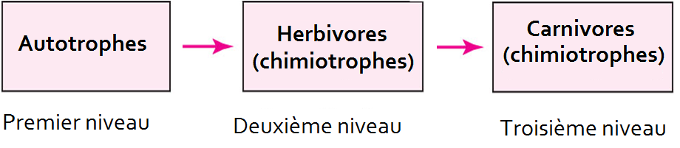
CHAÎNES ALIMENTAIRES
L’énergie est transférée à travers les écosystèmes via les chaînes alimentaires.
La chaîne alimentaire implique une série d’étapes ou de niveaux trophiques.
  Producteurs primaires Consommateurs primaires Consommateurs secondaires

Slide 18
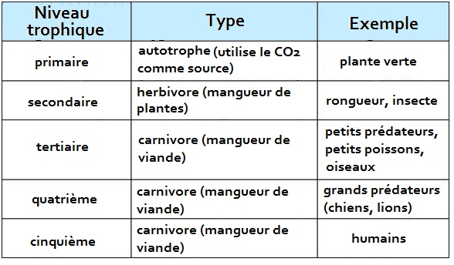
CHAÎNES ALIMENTAIRES
Abondance
Niveaux trophiques

Slide 19
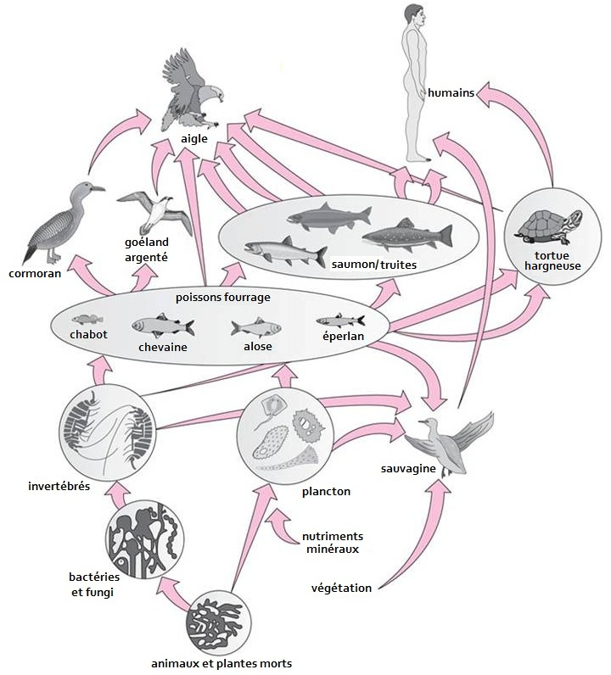
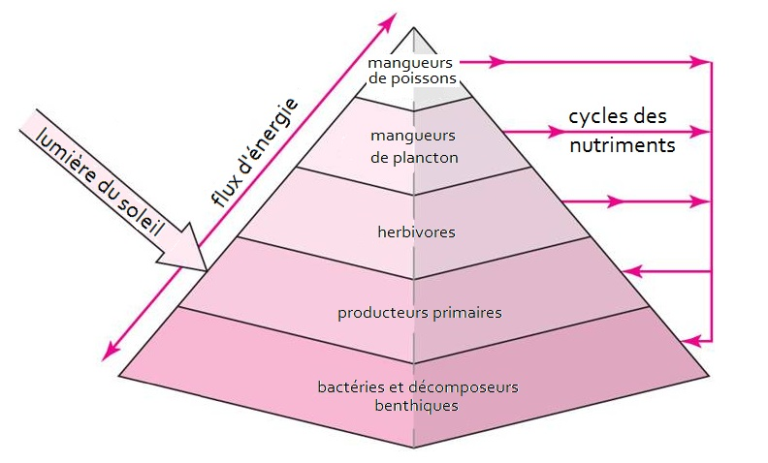
RÉSEAUX ALIMENTAIRES
Pyramide de biomasse écologique
Cycle de nourriture

Slide 20
FLUX DE L’ENERGIE DANS LES ÉCOSYSTÈMES
De l’énergie est perdue dans chaque niveau trophique en raison de manque d’efficacité de transfert.
La plupart des pertes se sont sous forme de chaleur.
Quelle est la nature globale de l’efficacité de l’utilisation d’énergie de la plupart des écosystèmes?
  10% de l’énergie est consommée en biomasse (80% est perdue)
Exemple: Pour chaque mégajoule d’énergie utilisé par le phytoplancton du Lac Ontario, quelle quantité d’énergie (en joules) sont actuellement impliqués dans la croissance de tissus cellulaires dans les truites du lac? Dans les humains? Utilisez le cycle de nourriture suivant:
  Phytoplancton → zooplancton →crevettes → truites du lac → humains
1 MJ 0.1 MJ 0.01MJ 1000J 100J

Slide 21
BIOACCUMULATION & TOXICITÉ

Slide 22
BIOACCUMULATION
Bioaccumulation: Décrit le processus par lequel les toxines s’accumulent dans les lipides et les tissus adipeux des organismes et animaux. La concentration de la toxine augmente lors de son trajet dans la chaîne alimentaire.
  Les humains, au niveau trophique le plus haut, deviennent exposés à des toxines qui sont de plusieurs ordres de magnitude plus élevés que celles observées dans les lacs et les rivières.
Plusieurs toxines sont des composées organiques et sont donc très hydrophobes (n’aiment pas l’eau).
Les composés hydrophobes partitionnent vers d’autres phases, tel le plancton, dans les systèmes aquatiques.

Slide 23
BIOACCUMULATION
Le coefficient de partition (K_{ow}) est la constante d’équilibre pour la réaction de partition:
produit chimique _{eau} ←→ produit chimique _{phase organique}
Le PCB, le DDT et le Mercure sont des exemples de toxines qui subissent la bioaccumulation lorsqu’elles passent à travers la chaîne alimentaire.

Slide 24
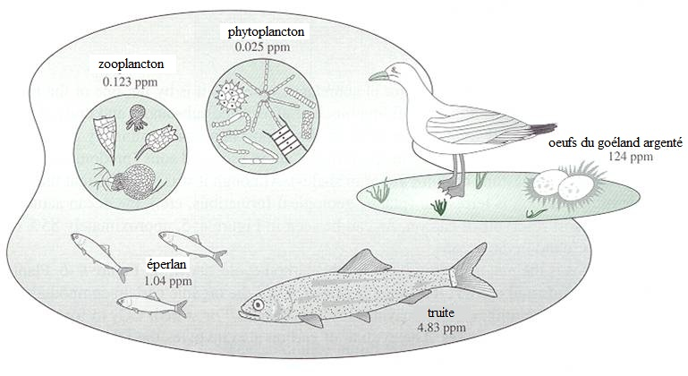
BIOACCUMULATION
Exemple de bioaccumulation du PBC dans l’écosystème des Grands Lacs:

Slide 25
BIOACCUMULATION
Exemple: L’hexachlorobenzène (HCB) a un coefficient de partition de l’eau au plancton de 200000; un facteur d’amplitude du plancton à l’éperlan de 7.5; et un facteur d’amplification de l’éperlan à la truite de 3.5. Si la concentration de l’HCB dans l’eau est de 1.0 ppt, est ce que l’un ou l’autre des poissons dépasseront les normes fixées de consommation de poissons:
5 ppm pour la consommation générale
1 ppm pour les femmes enceintes ou allaitant
1) C _{plancton}: 200 000 x C _{eau} = 200 000 x 10-6 ppm = 0.2 ppm
2) C _{eperlan} = C _{plancon} x 7.5 = 1.5 ppm
3) C _{truite} = C _{eperlan} x 3.5 = 5.25 ppm
Donc, les deux poisson depassent la norme de consommation pour les femmes eceintes ou allaitant, et les truites depassent les normes de consommation pour la population generale.

